Slide 1


Херсонський державний університет
Факультет біології, географії та екології
Кафедра географії та екології
«Географія міст»
Вибіркова навчальна дисципліна
Перший (бакалаврський) рівень вищої освіти
2020-2021 навчальний рік

Slide 2
За даними ООН у 2050 році майже 70 % населення світу житиме в містах!
місто – це населений пункт з розвинутою інфраструктурою та комунікаціями, віднесений законодавством держави до категорії міст (має статус міста). Як правило, має значну (порівняно із сільськими поселеннями) кількість населення, яке зайнято переважно в несільськогосподарських сферах діяльності. Міста зазвичай виділяються підвищеною густотою населення, компактністю і характерним типом забудови, часто багатоповерхової (за Дроновою О.Л.).
у просторовому аспекті місто асоціюється з тим місцем, де зосереджуються населення, житло. Це певна частина простору, де перехрещуються дороги, комунікації, соціальні інститути і взагалі життя;
в економічному аспекті місто – це, перш за все, населений пункт, більшість жителів якого не пов'язана професійно із сільським господарством;
Що таке “Місто”?

Slide 3
Специфіка курсу
В Данії місто – це поселення з більш ніж 200 особами, в Австралії – з більш ніж 1 тис. жителів, в Японії – з більш ніж 50 тис. осіб.
Еволюційність формування міських утворень (від античності до постіндустріального періоду).
Регіональні особливості просторової організації урбанізованих систем.
Різниця в ідеологічних поглядах на місто (глобалісти, антиглобалісти)
Відсутнє єдине визначення терміна “місто” та набір єдиних критеріїв виділення міст.

Slide 4
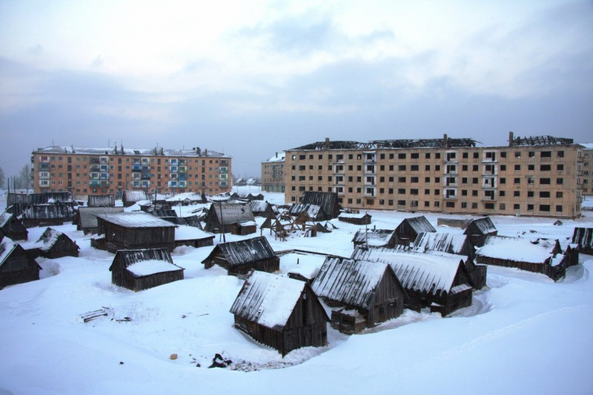

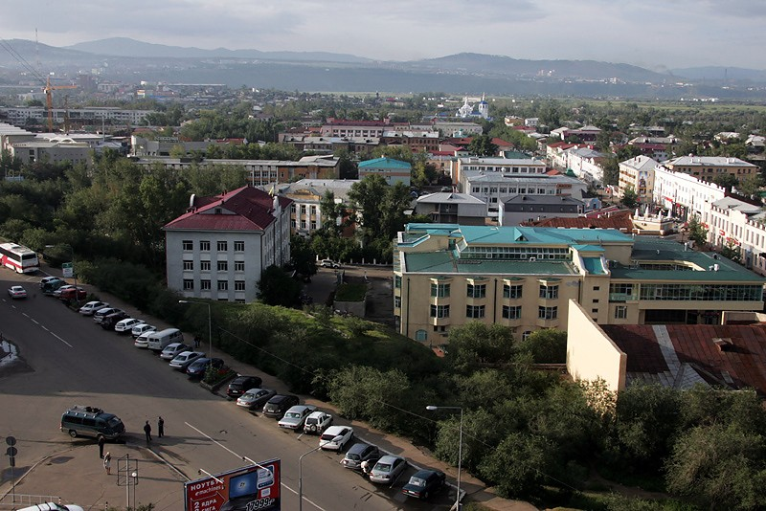
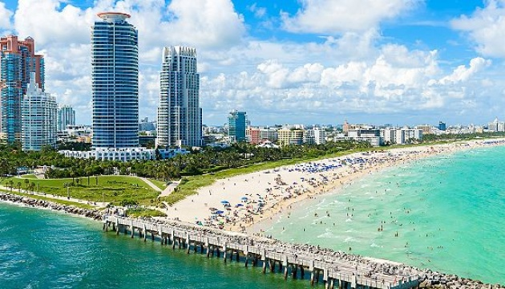
Однакові за статусом “місто”, але зовсім різні…

Slide 5
Про що даний курс?
Географія міст
Даний курс присвячений розкриттю методологічних питань вивчення властивостей і проблем міст і їх систем, а також ролі міст в організації простору, їх структура та динаміка розвитку.
Окрема увага приділяється новітнім тенденціям глобального значення міст як фокусів зростання національних економік і розвитку світового господарства, аналізу передового досвіду здійснення міської політики.
«Географія міст» дозволить вам детально розглянути проблеми, що існують у міському середовищі та шляхи їх подолання.

Slide 6
Приєднуйся до вивчення “Географії міст”!

